Slide 1
Tourisme médical

Slide 2
Sommaire
Le tourisme médical : définition
Un marché en essor
Concurrence
Besoins du consommateur
Description de la solution
Notre valeur ajoutée

Slide 3

1. Le tourisme médical : définiton
Se faire traiter à l’étranger
Bénéficier de traitements inexistants ou interdits dans son propre pays
Bénéficier d’une expérience à l’étranger particulière

Slide 4
2. Un marché en essor
16 millions en 2012
+20% par an
Vieillissement de la population
Classe moyenne croissante
Utilisation d’internet croissante

Slide 5




3. Besoins du patient
Médecin traitant spécialisé
Assistance
Suivi dossier médical
Suivi médical après le retour
Notes:
Trouver un logement à proximité de l'hôpital
Payer une partie de ses soins à l’avance (notamment les pays avec qui il n’existe pas de partenariat)
Avoir accès facilement à son suivi
Réserver un Uber en sortant de l’aéroport
Accès sur smartphone
Service de traduction du dossier médical
Accompagnement pour les personnes qui viennent toutes seules
Récupérer offres AirBnb
Module de traduction
Géolocalisation des services autour du domicile
Suivi médical après le retour

Slide 6




3. Besoins du patient
Paiement sur l’appli
Logement et facilités
Réservation transport
Services à la personne
Médecins
Géolocalisation des services

Slide 7



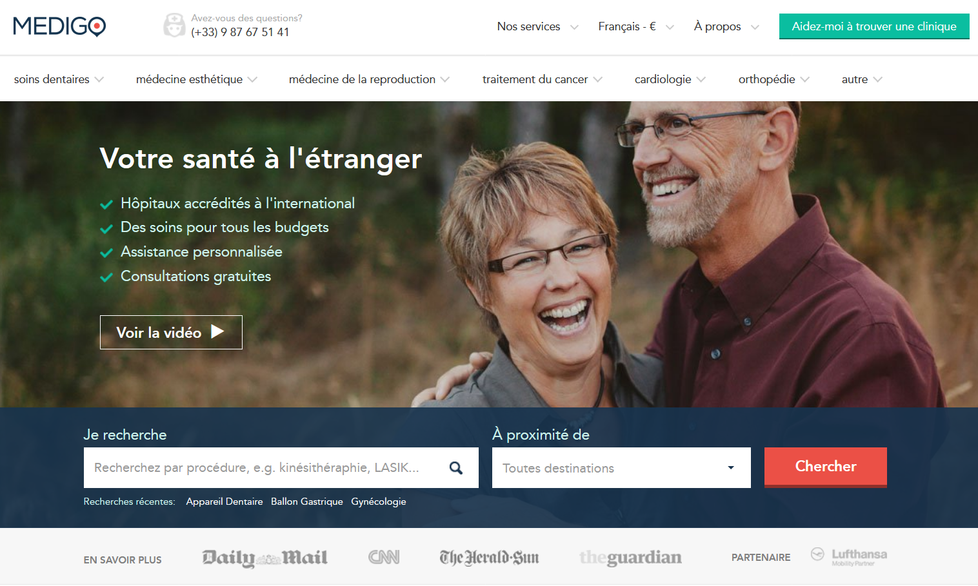
4. Concurrence
FAME https://www.fame-sante.com/
Contact direct, pas d’application et couteux
MEDIGO https://www.medigo.com/fr
Pas d’application

Slide 8
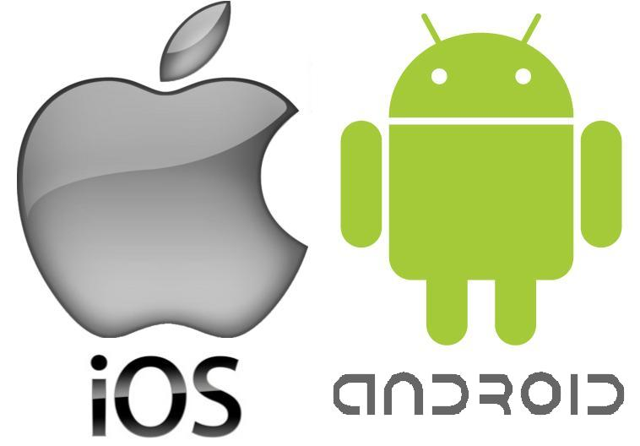
Fonctionnalités de l’application
5. Description de la solution
Tous les besoins clients
Compte utilisateur et profil
Dossier médical in-app
Données confidentielles cryptées
Plusieurs langues disponibles
Paiement en ligne sécurisé
Google Maps API

Slide 9
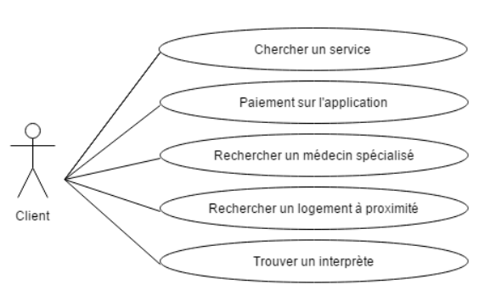
Cas d’utilisation généraux
5. Description de la solution

Slide 10
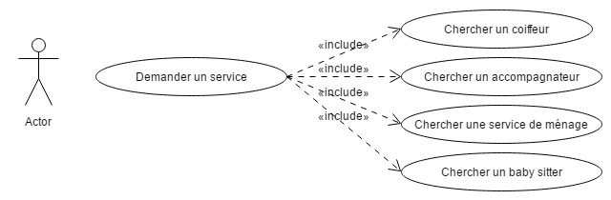

Cas d’utilisation : demander un service
5. Description de la solution

Slide 11
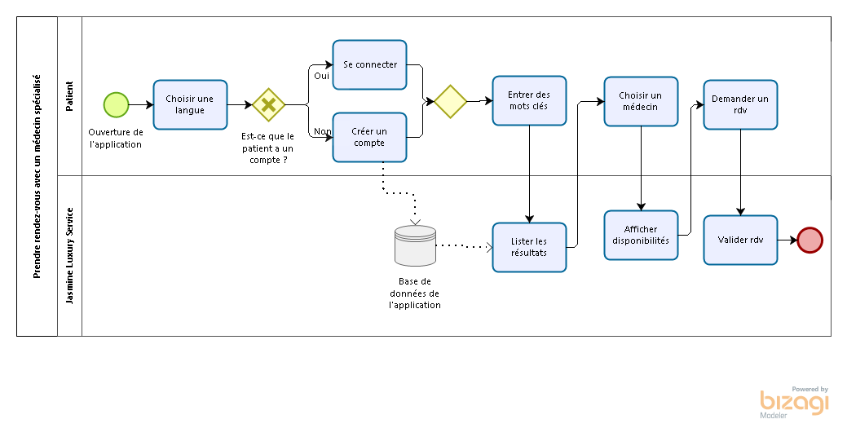
Processus : prendre rdv avec un spécialiste
5. Description de la solution

Slide 12
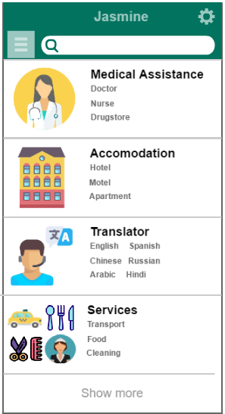
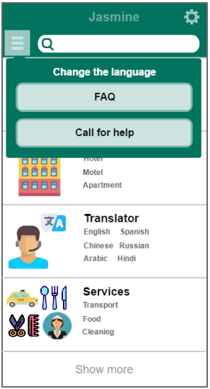
Mockups de l’application

Slide 13
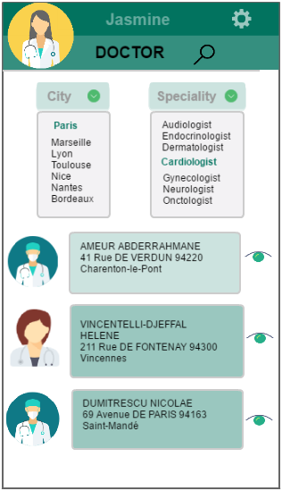
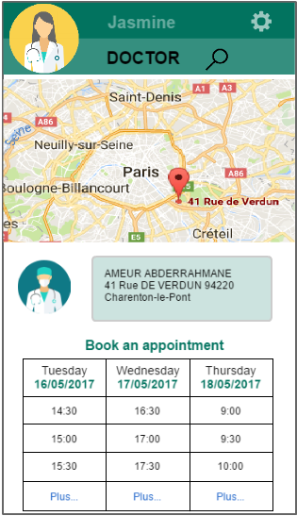
Réserver un rendez-vous chez le docteur

Slide 14
5.Contraintes d’une application mobile
Des ressources limitées
La bande passante
Le processeur, la mémoire et la batterie
Une fragmentation importante
fragmentation des systèmes d'exploitation
fragmentation matérielle
Une ergonomie spécifique
L’hétérogénéité des environnements de développement

